Slide 1
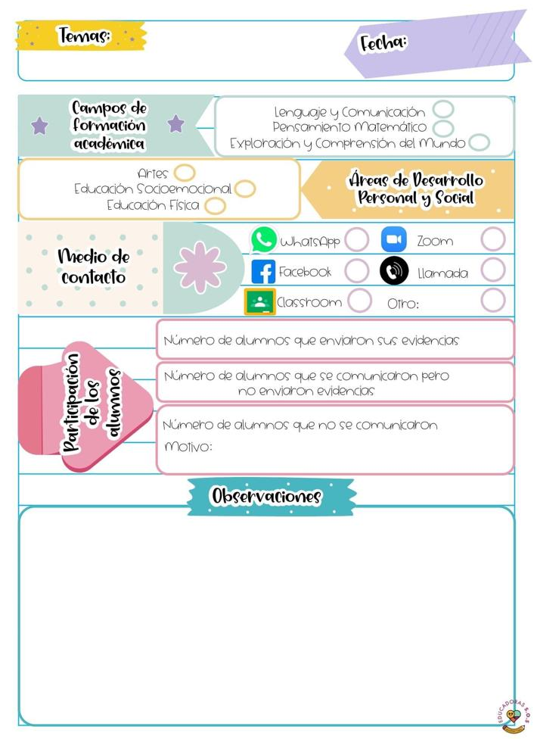
Datos
Datos
J. N. “María L. Pérez de Arreola”
Gabriela Guadalupe Rodríguez Díaz
2° A
Viernes 26 de marzo de 2021
20
El día de hoy la asistencia fue de 13 alumnos.
Al reflexionar sobre mi intervención de hoy, considero que agilicé mejor los tiempos para lograr darle cierre a la actividad, las consignas fueron claras y el vocabulario es apto para los alumnos, cuando se mencionan palabras nuevas les pregunto en distintas ocasiones su significado relacionándolo con los animales, en este caso. Lo que favoreció el desarrollo del aprendizaje esperado es darles la libertad de que ellos compartieran la información de su interés, sin hacerles preguntas que limitaran sus respuestas, de esta manera también se trabajó de forma autónoma. La evaluación se realizó partiendo del instrumento elaborado y la escala diseñada, de acuerdo con las participaciones de los niños.

Slide 2
